Slide 1
Конкурс OneImpact Kazakhstan TB
15 июня 2026года
Г. Алматы
Жандаулетова Ж.Т.

Slide 2
Что предусмотрено в Заявке ГФ?
(модуль5, задача 5.2.1)
1. CLM как ключевой механизм повышения подотчетности системы ТБ
Значение: Мониторинг силами сообществ/CLM является международно признанным механизмом получения независимой информации о доступности, качестве и человеко-ориентированности услуг по туберкулезу. CLM позволяет выявлять системные барьеры, которые зачастую не отражаются в официальной отчетности, и обеспечивает обратную связь между пациентами, сообществами и системой здравоохранения.
2. Лидерство сообществ и НПО
Значение: Эффективность CLM напрямую зависит от ведущей роли сообществ, затронутых туберкулезом, и организаций гражданского общества. Именно они обладают необходимым уровнем доверия со стороны пациентов, опытом работы с уязвимыми группами и способностью независимо оценивать качество услуг. Укрепление потенциала НПО и сообществ способствует развитию устойчивых механизмов общественного контроля и участия пациентов в принятии решений.
Notes:
Мониторинг силами сообществ/CLM является международно признанным механизмом получения независимой информации о доступности, качестве и человеко-ориентированности услуг по туберкулезу. CLM позволяет выявлять системные барьеры, которые зачастую не отражаются в официальной отчетности, и обеспечивает обратную связь между пациентами, сообществами и системой здравоохранения.

Slide 3
Что предусмотрено в Заявке ГФ?
3. Улучшение качества ТБ-услуг, так как систематический сбор и анализ данных через CLM позволяет:
-выявлять проблемы доступности и качества ТБ-услуг;
-своевременно реагировать на нарушения прав пациентов;
-улучшать маршрутизацию пациентов и приверженность лечению;
-повышать удовлетворенность пациентов медицинской помощью;
-укреплять пациент-ориентированный подход в работе противотуберкулезной службы.

Slide 4
Что предусмотрено в Заявке ГФ?
4. Подготовка к переходу на финансирование через ГСЗ
Значение: Развитие CLM и внедрение платформы OneImpact создают основу для последующей интеграции механизмов общественного мониторинга в систему государственного социального заказа (ГСЗ). Это позволит обеспечить:
-устойчивость деятельности после завершения грантового финансирования;
-институционализацию участия сообществ в оценке качества ТБ-услуг;
-регулярное финансирование общественного мониторинга из национальных источников;
-выполнение обязательств Республики Казахстан по развитию партнерства государства и гражданского общества в сфере здравоохранения.
Ожидание:
Проект CLM/OneImpact должен рассматриваться не как краткосрочная грантовая инициатива, а как инструмент формирования устойчивой национальной системы общественного мониторинга качества ТБ-услуг, основанной на лидерстве сообществ и способной в дальнейшем финансироваться через механизмы государственного социального заказа.

Slide 5
Что предлагает конкурсная документация?
Цель: Обеспечение в НТП Казахстана безопасной, доступной и эффективной поддержки пациентов с ТБ, путем повышения знаний и информированности о заболевании, решение проблемных вопросов через цифровую аналитическую платформу OneImpact, интегрированной со Службой поддержки пациентов (далее - СПП).
Ограниченное отражение CLM
Фокус на техническом сопровождении платформы
Центральные специалисты
Региональные исполнители

Slide 6
Заявка ГФСТМ vs Конкурсная документация
«CLM – основа проекта" ↔ Отсутствует
"Лидерство НПО/сообществ" ↔ Отсутствует
"Устойчивость через ГСЗ ↔ Не отражена

Slide 7
Проблема №1 Снижение роли НПО и сообществ в реализации CLM
Риск: несоответствие логике заявки ГФСТМ, ослабление роли CLM, снижение независимости мониторинга силами сообществ и уменьшение вклада представителей затронутых ТБ сообществ в достижение программных результатов.

Slide 8
Проблема №2 Концентрация функций реализации OneImpact в ОП/ГРП ГФ при ограниченном участии НПО/сообществ
Риск: утрата принципа community-led подхода, снижение доверия со стороны бенефициаров, риск невыполнения целей CLM и отклонение от концепции, одобренной Глобальным фондом по борьбе со СПИДом, туберкулезом и малярией

Slide 9
Проблема №3 Чрезмерная централизация бюджета и концентрация финансовых ресурсов на центральном уровне
Риск: сокращение объема ресурсов, доступных для реализации мероприятий Поставщиком в 7-12 пилотных регионах

Slide 10
Проблема №4 Централизация финансирования ключевых функций проекта
Риск: ограничение возможностей региональных НПО и сообществ участвовать в реализации мероприятий, снижение оперативности реагирования на локальные потребности

Slide 11
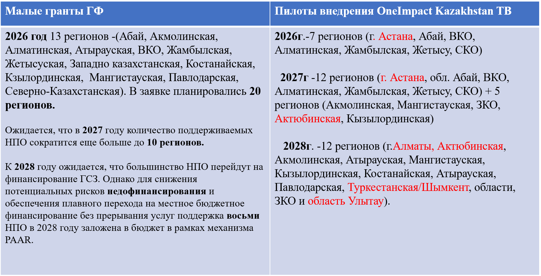
Проблема №5 Несовпадение регионов «малых грантов» ГФСТМ и пилотных регионов OneImpact

Slide 12
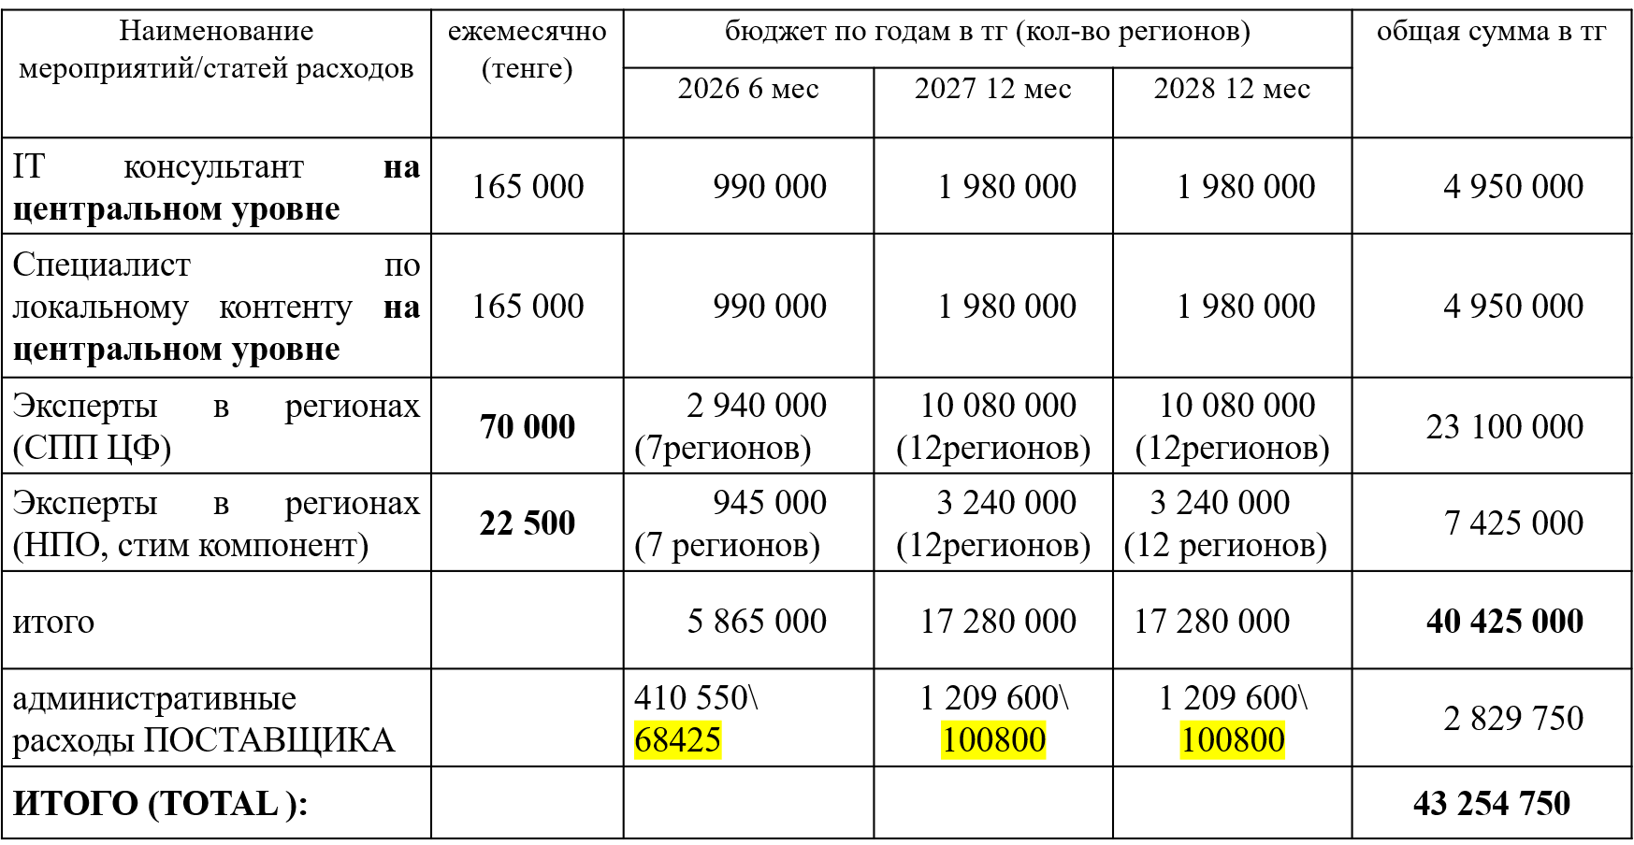
Проблема №6 Недостаточное финансирование административных расходов поставщика услуг

Slide 13
Проблема №6 Недостаточное финансирование административных расходов поставщика услуг
Ограничение организационного и финансового потенциала для качественного управления проектом, риск сбоев в координации, отчетности, логистике и финансовом администрировании
Ограниченные возможности для сопровождения региональных команд, мониторинга деятельности и оперативного решения организационных вопросов
Невозможность обеспечить необходимый кадровый состав (координатор, бухгалтер, логист и др.), снижение качества реализации мероприятий и контроля за их исполнением
Риск недостижения плановых показателей проекта, высокая текучесть кадров, снижение устойчивости и эффективности реализации мероприятий в регионах

Slide 14
Выводы
Необходима корректировка Конкурсной документации
Усилить CLM
Пересмотреть бюджет
Обеспечить устойчивость

Slide 15
Предложения СКК
Внести изменения в конкурсную документацию
Децентрализовать средства
Повторно объявить конкурс

Slide 16
Бюджет операционного исследования
Items/staff | Unit | Payment Currency | Price (in payment currency) | Nuber of units | months
Project Coordinator | monthly/year | KZT | 120 000,00 | 1 | 18
Regional Coordinator/Interviewers | monthly/year | KZT | 100 000 | 20 | 3
Scientific Consultant | monthly/year | KZT | 100 000 | 1 | 12
Accountant | monthly/year | KZT | 60 000 | 1 | 18
Operator | monthly/year | KZT | 60 000 | 1 | 9
National-level training (1 day for 20 people) | cost per unit | KZT | 3 531 453 | 1 | 1
Statistician services | cost per unit | KZT | 500 000 | 1 | 1
Monitoring trips | cost per unit | KZT | 464 695 | 1 | 10
Round tables (1 day for 25 people) | cost per unit | KZT | 2 014 912 | 1 | 2
Preparation of report for printing (includes design, editing), publication in an international journal | cost per unit | KZT | 2 672 000 | 1 | 1
Logistic company | 7%
TOTAL Activity |  |  | 9 623 060

